Slide 1
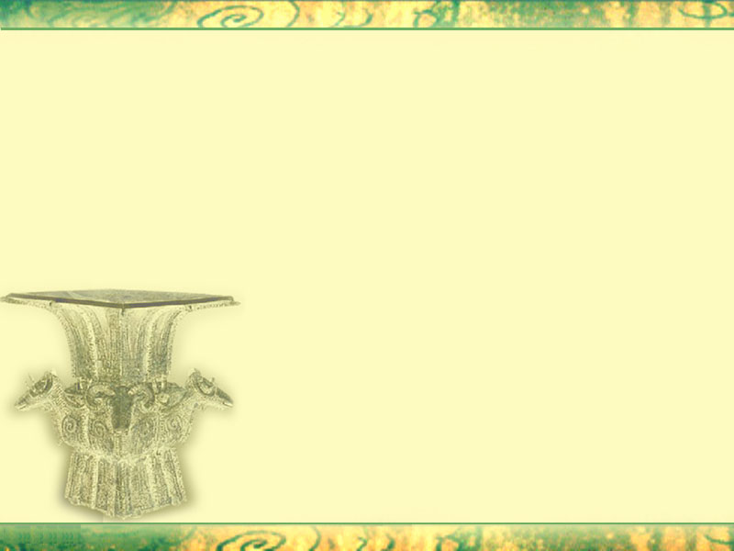

第5课
青铜器与甲骨文

Slide 2
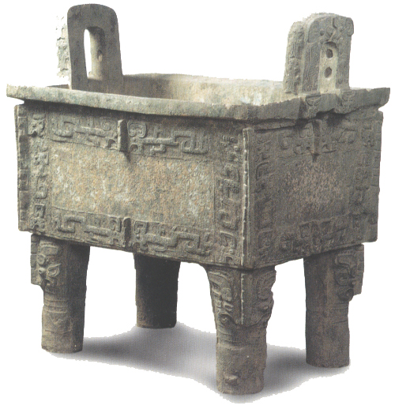
司母戊鼎
高1.33米
长1.10米
宽0.78米
重832.84公斤

Slide 3
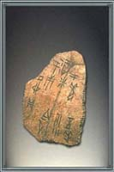
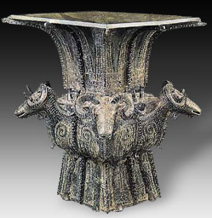
四羊方尊

Slide 4
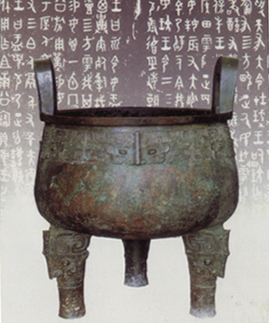
商、周时，铸刻在青铜器上的文字，叫做金文。又叫钟鼎文。

Slide 5
青铜器高超的工艺
出现：
原始社会后期
功能：
饮食、祭祀、食器、礼器
工艺：
泥范铸造法
代表：
司母戊鼎

Slide 6
二、闻名于世的青铜器
1、商朝青铜铸造业的高度发展
特点：
种类繁多；工艺高超、铸有花纹装饰，具有很高的艺术价值；有的青铜器气势及其宏大。
2、商朝青铜器的代表作——司母戊鼎

Slide 7
二、闻名于世的青铜器
1、青铜器用哪几种金属冶炼成的？
铜、锡、铅
2、你所知道的青铜器的种类有哪些？
礼器、饮食器、兵器、工具等
3、其中最著名的有哪几件？
司母戊鼎、四羊方尊、

Slide 8
我国有文字可考的历史从何时？

Slide 9
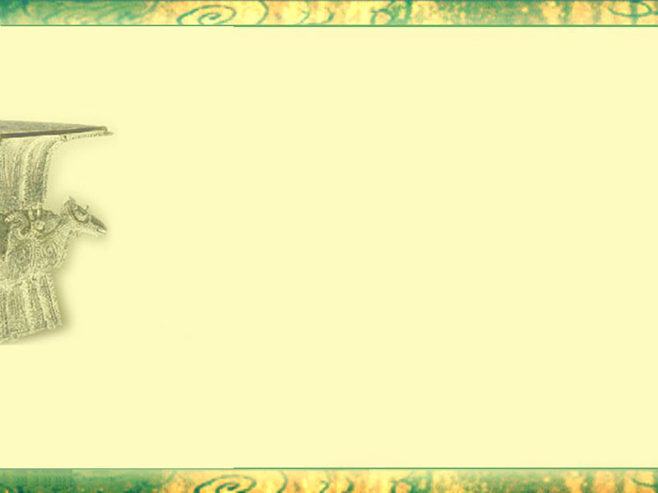
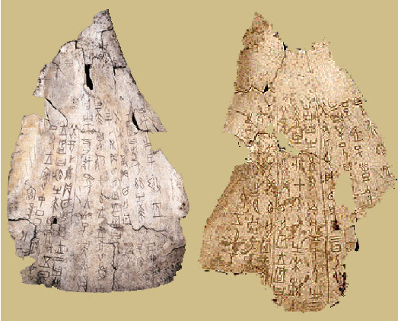
牛骨刻辞

Slide 10
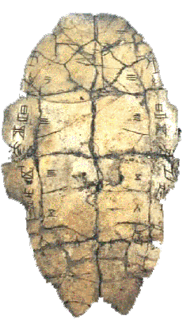

什么是甲骨文？
甲骨文是殷墟出土的刻在龟甲和兽骨上的文字。
龟甲卜辞

Slide 11
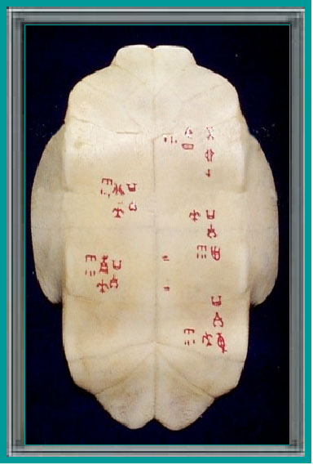
这块龟甲上所刻的卜辞内容是：卜一位地位极高的贵族外出打猎，能否遇到野猪、鹿等动物，以及能否将它们猎获。
甲骨文记录了商王的活动，反映了商朝的政治经济情况。

Slide 12

我国有文字可考的历史从商朝开始
商朝

Slide 13
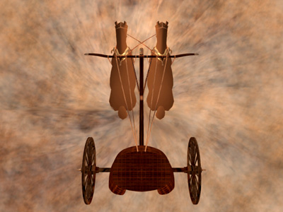
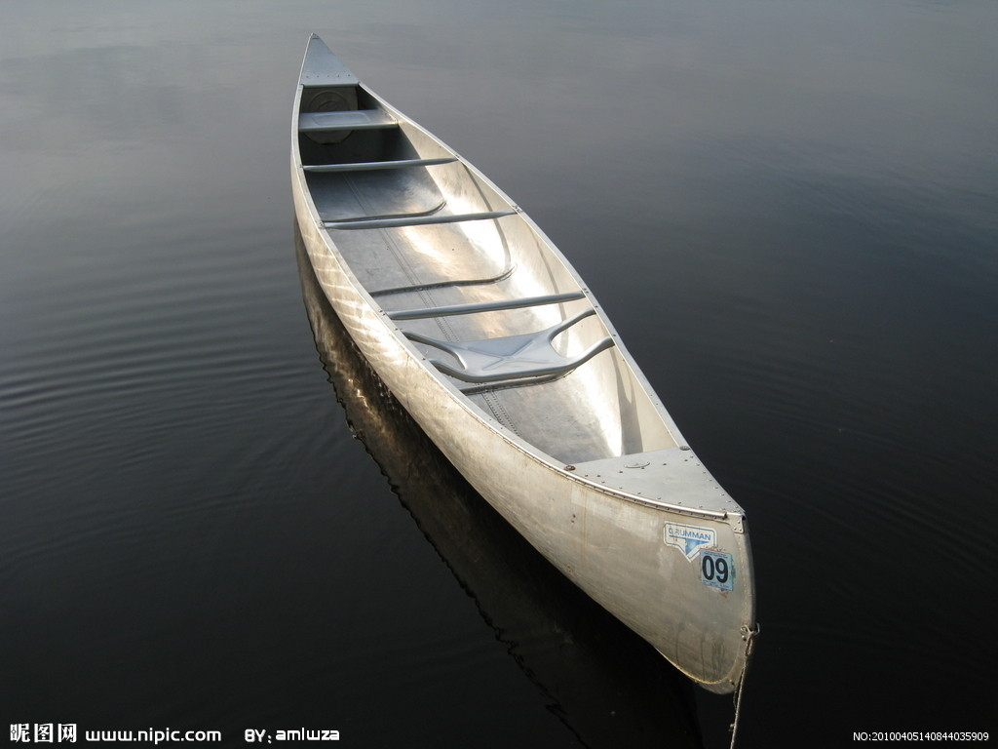
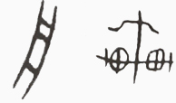
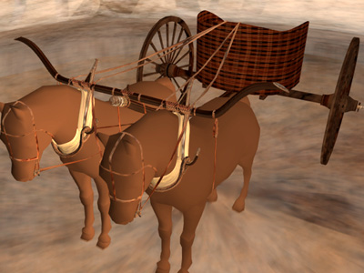
这是甲骨文表示交通工具的两个字，你认识吗？能说出他们的造字方法吗？
舟
车
象形

Slide 14
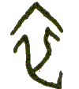
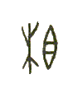
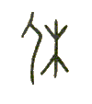

你能猜出以下甲骨文字吗？

Slide 15
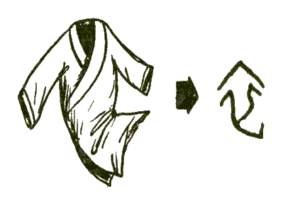
本義是「上衣」，字形象一件上衣，最上端是衣領，兩側開口的地方是衣袖，下端是衣服的下擺，古代上衣叫「衣」，下衣叫「裳」。

Slide 16
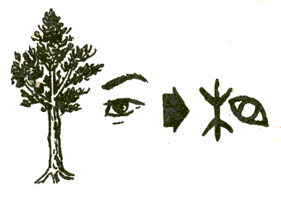
本義是「細看」、「觀察」，字形是一隻眼晴在細細察看一棵樹。

Slide 17
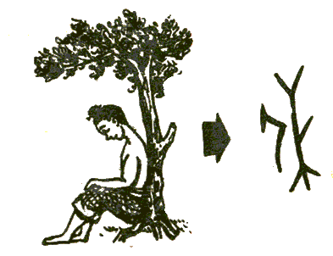
一個人在樹下休息，本義是「休息」，後來引申為「停止」、「不要」等義

Slide 18
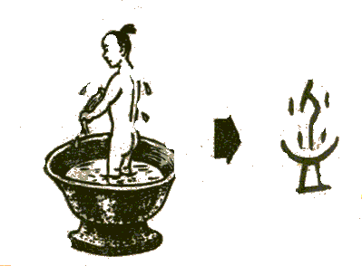
甲骨文的字形是一個人站在大盆裡，身上還滴著水，顯然是在洗澡。戰國以後變成左形（水）右聲（谷）的形聲字

Slide 19
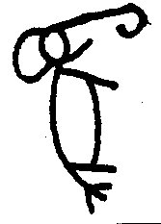
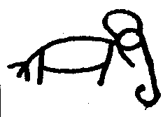
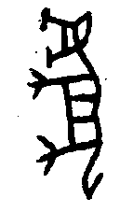
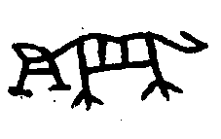
长长的鼻子，粗壮的身躯，小刷字般的尾巴，一看就知道是头大象
象
大口，卷尾，张牙舞爪，好一幅凶恶相，老虎的特征就生动地反映出来了
虎

Slide 20












你能写出下列甲骨文字各代表哪一生肖吗？
狗
猴
虎
鸡
龙
马
牛
蛇
鼠
兔
羊
猪

Slide 21




想一想
你能总结甲骨文的特点吗？

Slide 22
甲骨文的特点：是一种较成熟的文字，基本上是一种象形文字。刻写整齐，笔画均匀，字形美观。

Slide 23
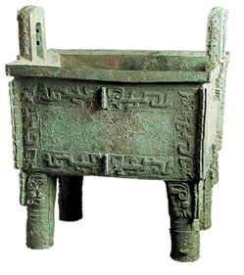
观察图片，司母戊鼎有何特点？

Slide 24

我国古代青铜技术产生和发展于夏商时期，晚商至西周逐步走向鼎盛。
青铜器是怎样铸造出来的呢？

Slide 25
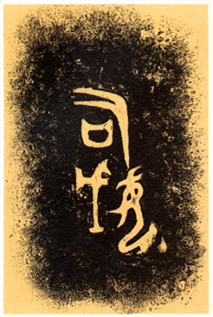
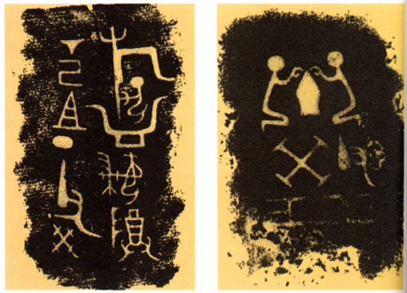
司母戊鼎
文字拓片
商代金文中的文字

Slide 26
A
1、甲骨文主要是记载( )
A.占卜的结果 B.老师的课文C.天文观测的结果
2．迄今为止，世界上发现的最大的青铜器是： ( )
A、四羊方尊 B、司母戊大方鼎 C、大盂鼎
B
D
3.．关于甲骨文，错误的解释是（ ）。
A．我国古代的一种比较成熟的文字 B甲骨文对研究商朝的历史有重要价值
C商朝时期刻在龟甲和兽骨上的文字D．是研究商朝历史的唯一资料
乐器。
青铜
4、编钟是古代的一种 制作编钟的材料是

Slide 27


你能写出下列甲骨文字的现代汉字吗？
人
牛
水
日
上
下
明
射

